Slide 1
卷積神經網路歷史
指導教授：蔡德明
報告人：程鈺凱

Slide 2
目錄
卷積神經網路歷史
卷積神經網路架構
卷積
池化
實驗：實作Inception V3網路架構
卷積神經網路架構-Inception
建立模型
將網路模型存到TensorBoard
資料前處理和輸出解碼
抓一張圖片測試
預測輸出結果

Slide 3

卷積神經網路歷史
AlexNet - 2012年冠軍 ( top-5 錯誤率 16.4%，使用額外資料可達15.3%，8層神經網路)
VGGNet - 2014 年亞軍 ( top-5 錯誤率7.3%，19層神經網路 )
Google Inception Net - 2014 年冠軍 ( top-5 錯誤率 6.7%，22層神經網路 )
ResNet - 2015 年的冠軍 ( top-5 錯誤率 3.57% ，152 層神經網路 )
Top-5 錯誤率越低越好

Slide 4
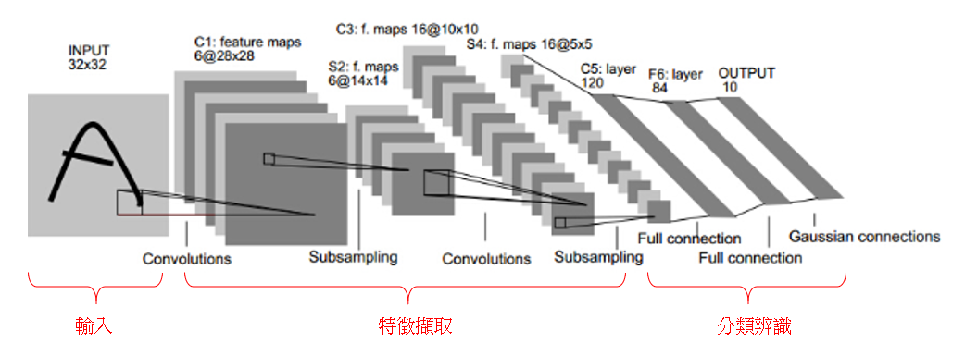
卷積神經網路架構
卷積(Convolution)跟池化(Subsampling)在對圖片做特徵擷取的動作，最後再做分類

Slide 5
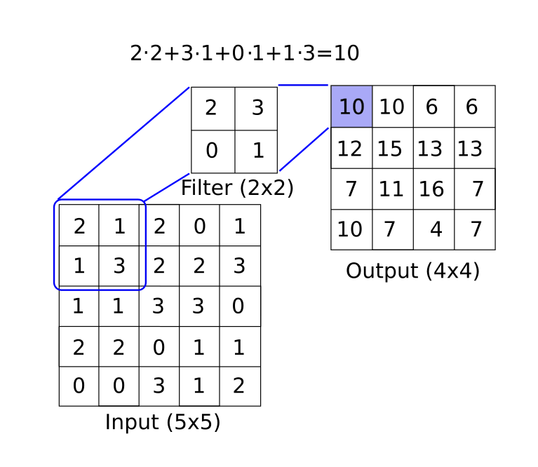
卷積(convolution)

Slide 6
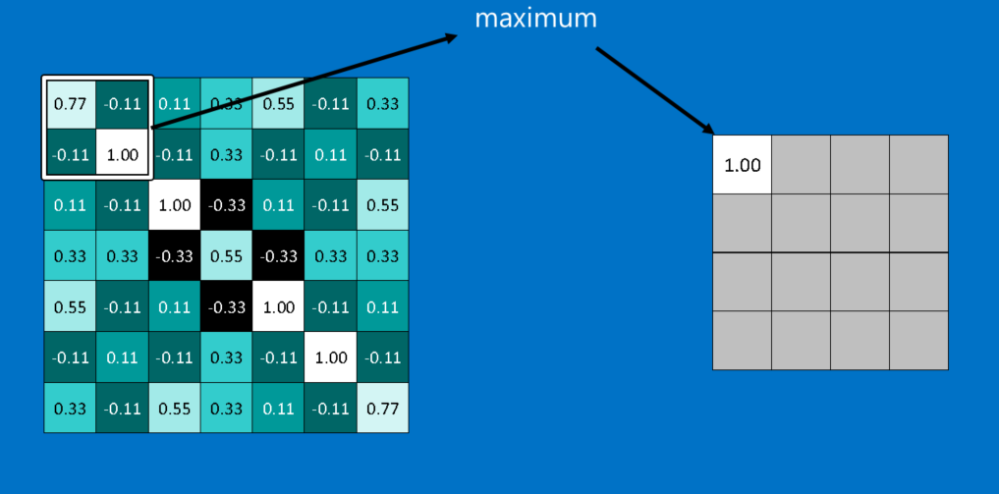
采樣/池化層(pooling)

Slide 7
實驗：實作Inception V3網路架構
卷積神經網路架構-Inception
建立模型
將網路模型儲存到TensorBoard上
資料前處理和輸出解碼
預測輸出結果

Slide 8
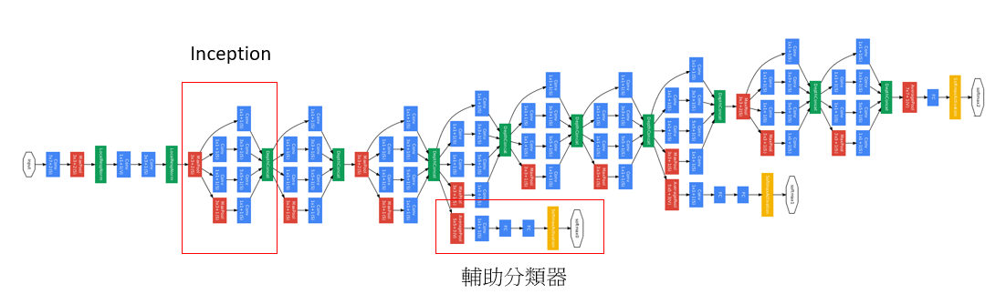
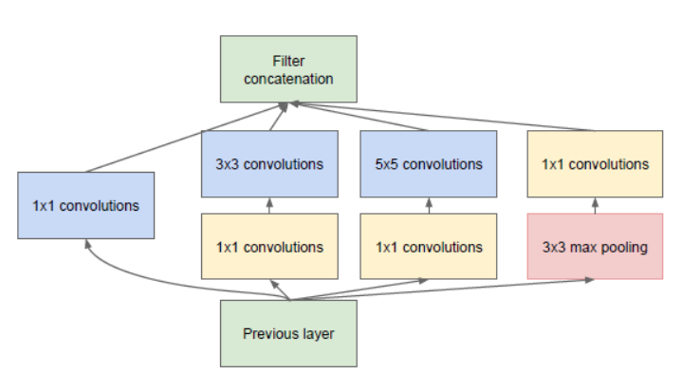
卷積神經網路架構-Inception

Slide 9
建立模型
import numpy as np
import matplotlib.pyplot as plt
import tensorflow as tf model = tf.keras.applications.InceptionV3(include_top=True, weights='imagenet')
#建立InceptionV3網路架構，include_top預設為True是否保留頂層的3個全連接網路，weights(權重)預設為imagenet
model.summary() #透過model.summary可以察看網路模型的每一層資訊：
https://tensorflow.google.cn/api_docs/python/tf/keras/applications/InceptionV3?authuser=2&hl=zh-tw

Slide 10
Model: "inception_v3"
_______________________________________________________
Layer (type) Output Shape Param Connected to
=====================================================================
input_1 (InputLayer) [(None, 299, 299, 3) 000
___________________________________________________________________________
conv2d (Conv2D) (None, 149, 149, 32) 864 input_1[0][0]
……
….
===================================================
Total params: 23,851,784
Trainable params: 23,817,352
Non-trainable params: 34,432

Slide 11

將網路模型存到TensorBoard
model_tb = tf.keras.callbacks.TensorBoard(log_dir=‘lab8-logs-inceptionv3-keras’) # 將TensorBoard可視化，存到”log_dir”指定目錄
model_tb.set_model(model)
https://www.tensorflow.org/api_docs/python/tf/keras/callbacks/TensorBoard

Slide 12
資料前處理和輸出解碼
from tensorflow.keras.applications.inception_v3 import preprocess_input
from tensorflow.keras.applications.inception_v3 import decode_predictions
def read_img(img_path, resize=(299,299)):
img_string = tf.io.read_file(img_path) # 讀取檔案
img_decode = tf.image.decode_image(img_string) # 將檔案以影像格式來解碼
img_decode = tf.image.resize(img_decode, resize) # 將影像resize到網路輸入大小
img_decode = tf.expand_dims(img_decode, axis=0) # 將影像格式增加到4維(batch, height, width, channels)，模型預測要求格式
return img_decode

Slide 13
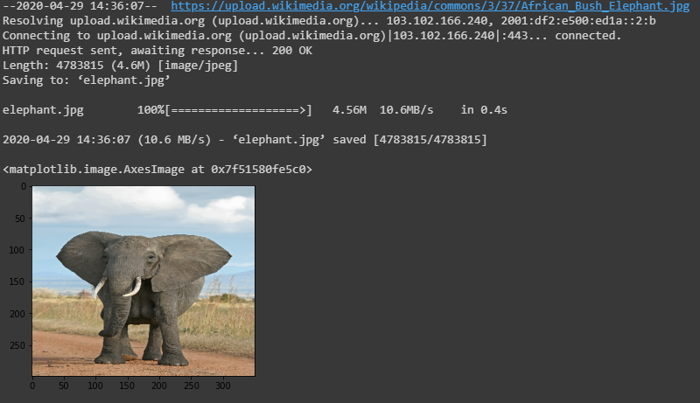
抓一張圖片測試
! wget 'https://upload.wikimedia.org/wikipedia/commons/3/37/African_Bush_Elephant.jpg' -O elephant.jpg
img_path = './elephant.jpg'
img = read_img(img_path) # 透過剛創建的函式讀取影像
plt.imshow(tf.cast(img, tf.uint8)[0]) # 透過matplotlib顯示圖片需將影像轉為Integers

Slide 14
預測輸出結果
img = preprocess_input(img) # 影像前處理
preds = model.predict(img) # 預測圖片
print(“Predicted:”, decode_predictions(preds, top=3)[0]) # 輸出預測最高的三個類別
Preprocess_input : https://www.tensorflow.org/api_docs/python/tf/keras/applications/vgg16/preprocess_input?hl=zh-tw
Model.predict : https://blog.csdn.net/zds13257177985/article/details/80638384

Slide 15
Thank you for your Listening

